Slide 1
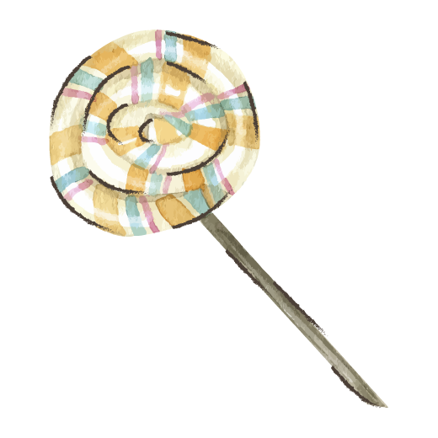
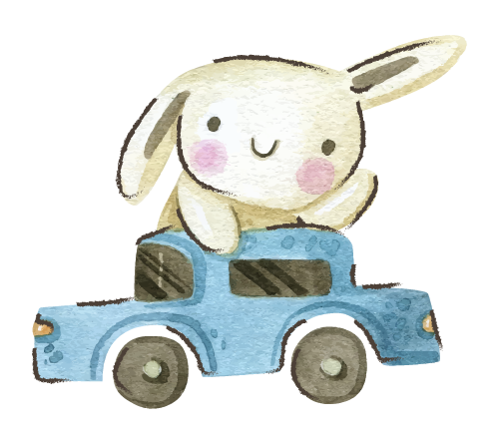






FACEM ÎNVĂȚATUL DISTRACTIV!
Echipa: -Andreiași Marius
-Erhan Andrei
-Dumitru Vlad
-Scutariu Denis
-Bugnar Andreea
-Ardelean Andrada
-Anghel Andra
-Bosnea Bogdan

Slide 2


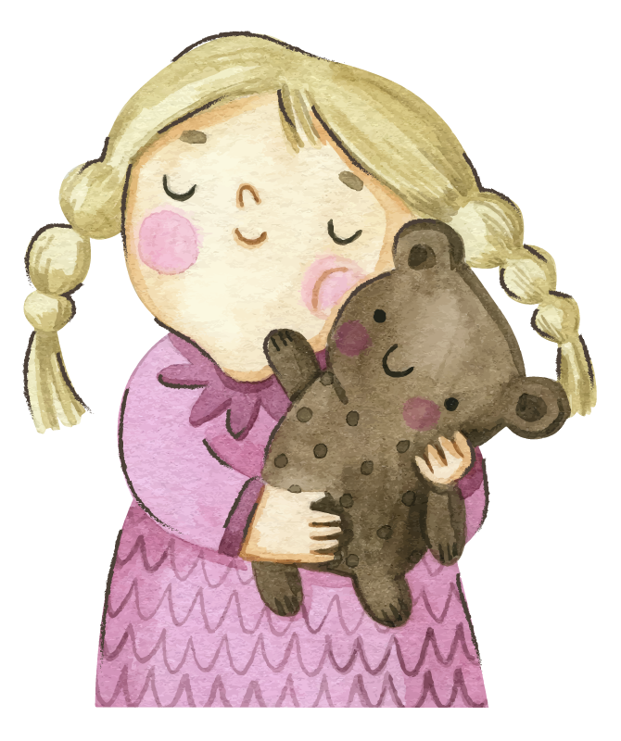
De ce această IDEE?
01
02
03
04
EDUCAȚIE
AMUZAMENT
Jocuri care vin ca și suport al unor lecții
Idei și design potrivite pentru a face activitatea plăcută pentru copii
STIMULARE
ACCESIBILITATE
Prin felul în care sunt făcute jocurile
Prin simplitatea accesării, dar și prin intuitivitatea fiecărui joc

Slide 3



TEHNOLOGII
HTML
CSS
JAVASCRIPT

Slide 4

SUBIECTE LUATE ÎN CONSIDERARE
LB. ENGLEZĂ
MUZICĂ
MATEMATICĂ
LB. ROMÂNĂ

Slide 5
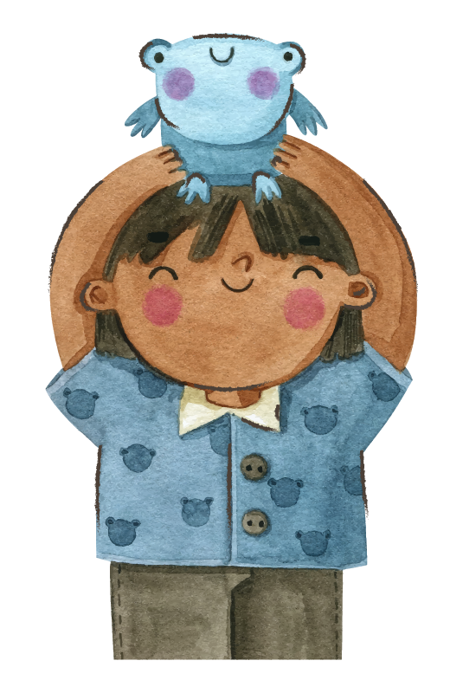
DESCRIERE
MATEMATICĂ
MUZICĂ
prin jocuri de calcul și gândire rapidă
printr-un joc de repetare a notelor muzicale
LB. ENGLEZĂ
prin jocuri de atenție și repetare a culorilor și a animalelor
LB. ROMÂNĂ
BONUS
printr-un joc clasic de rebus
un joc pentru testarea memoriei și atenției

Slide 6
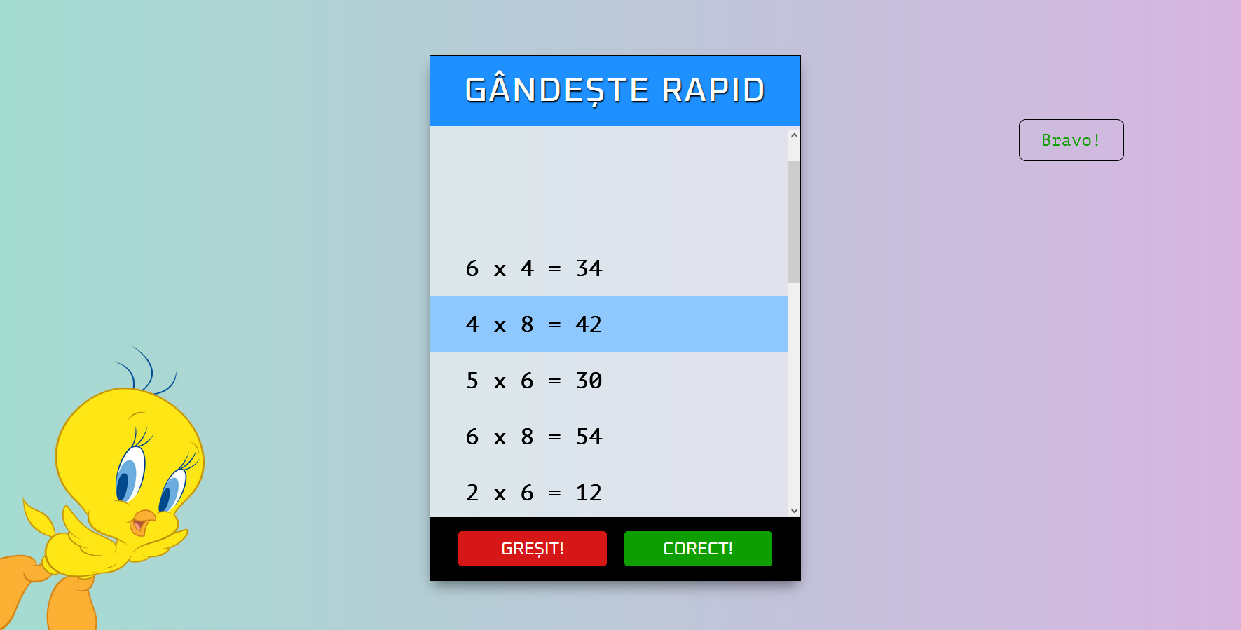

VARIANTA DESKTOP

Slide 7

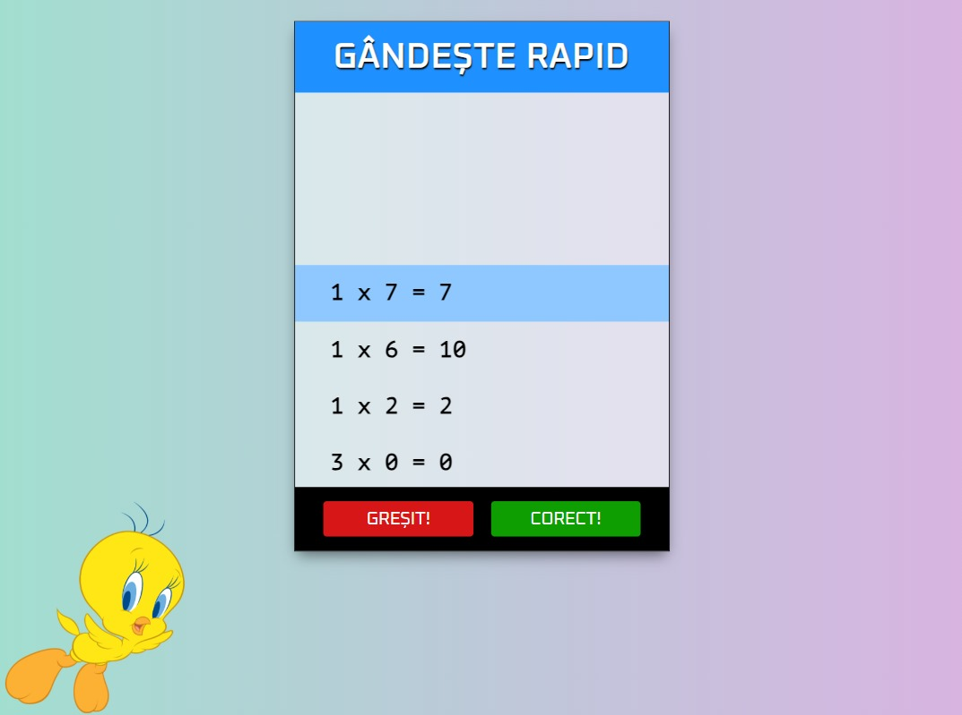

VARIANTA TABLETĂ

Slide 8



DEMO TIME ☺

Slide 9
ÎMBUNĂTĂȚIRI ULTERIOARE
DIVERSITATE
ACCESIBILITATE
PERSONALIZARE
Crearea de noi jocuri, pe diferite topic-uri
Pentru a fi potrivite persoanelor cu diferite dizabilități
Pentru a oferi fiecărui copil o experiență unică, bazată pe propriile interese

Slide 10

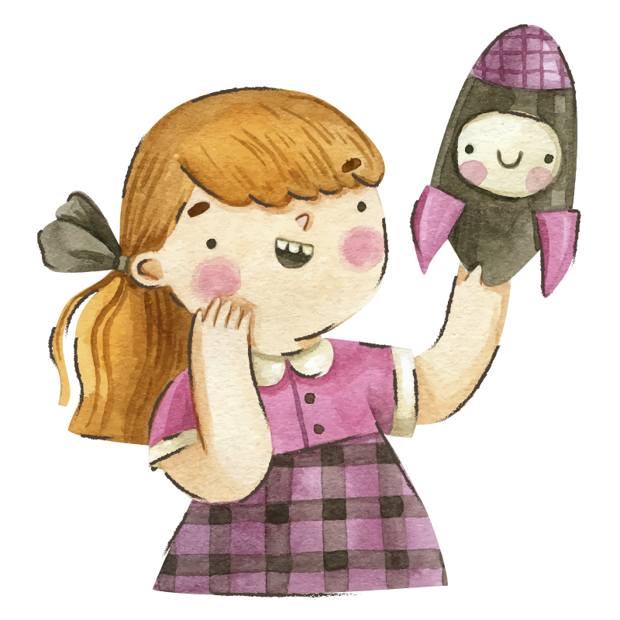

Q&A

